Slide 1
Тема методического объединения
«Повышение эффективности и качества образования
в начальной школе»

Slide 2
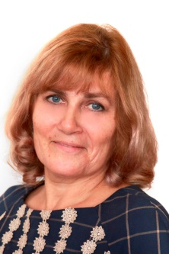
Козыркина Вера Ивановна
Тема: Реализация различных образовательных технологий, как средство формирования УУД в рамках ФГОС
ПЛАН САМООБРАЗОВАНИЯ
2021- 2022 УЧЕБНЫЙ ГОД
Цель: Изучение основных аспектов и условий формирования универсальных учебных действий у младших школьников при реализации ФГОС НОО.
Задачи:
Совершенствовать педагогического мастерства в сфере формирования универсальных учебных действий в рамках ФГОС НОО.
Изучить ценностные ориентиры начального образования.
Определить состав и характеристику универсальных учебных действий.
Выявить в содержании предметных линий универсальные учебные действия и определить условия формирования в образовательном процессе и жизненно важных ситуациях.
Установить связь универсальных учебных действий с содержанием учебных предметов в соответствии с Рабочими программами учебных предметов.
Изучить типовые задачи формирования личностных, регулятивных, познавательных, коммуникативных универсальных учебных действий; характеристики результатов формирования универсальных учебных действий на разных этапах обучения в начальной школе.
Перечень вопросов по самообразованию:
изучение психолого-педагогической литературы;
разработка программно-методического обеспечения учебно-воспитательного процесса;
проектная и исследовательская деятельность;
анализ и оценка результатов своей деятельности и деятельности учащихся;
продолжать изучать педагогический опыт других преподавателей;
планомерное и систематическое совершенствование методов учебно–воспитательного процесса.
Источники информации:
- Актаева Т.В. Формирование универсальных учебных действий festival.1september.ru/articles/635018/
Антропова Е.В. Осуществление дифференцированного подхода в формировании познавательной деятельности festival.1september.ru/articles/514422
- Дергунова Т.А. Формирование коммуникативных универсальных учебных действий младших школьников // Культура, наука, образование: проблемы и перспективы — — с. 41-43.
- Лукина Е.А. Образовательные технологии, обеспечивающие формирование универсальных учебных действий// Наука и образование: современные тренды. — 2013. — № 2 (2). — с. 46-102.

Slide 3


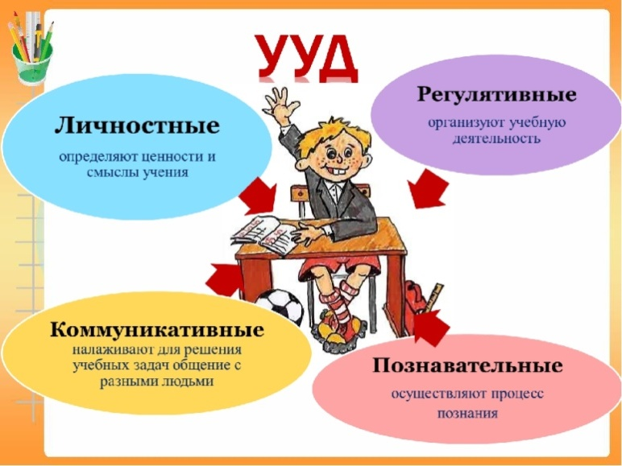




Формы самообразования
Вебинар: "Формирование универсальных учебных..."
youtube.com›watch?v=1sUaIC72nuI
Вебинар ««Мониторинг развития УУД в НШ на основе комплекта «Учимся учиться»
Вебинар: «Интерактивные методы обучения
Платформа Учи.ру
Муниципальный семинар
«Формирование читательской грамотности»
Распространение опыта:
1.Выступление на муниципальном семинаре « Функциональная грамотность учителя – основа развития функциональной грамотности ученика »)
2.Выступление на региональной научно – практической конференции «Постановка вопросов как техника формирования креативного мышления»
Вебинар: "Формирование универсальных учебных..."
youtube.com›watch?v=1sUaIC72nuI
Конференция
«Новый инструмент оценивания школьников: механика работы

Slide 4

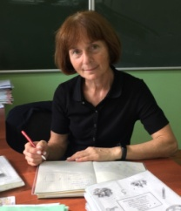
Валеева Роза Мазитовна
Тема самообразования:
«Формирование общеучебных умений самоорганизации учебной деятельности у младших школьников в условиях реализации ФГОС».
2019-2024 г.г.
Цель: способствовать формированию УУД через внедрение различных образовательных технологий
Задачи:
повышение качества проведения учебных занятий на основе внедрения новых технологий;
внедрение интерактивных форм организации учебного процесса с целью формирования ключевых компетентностей и повышения мотивации учащихся.
использование технологии проектной деятельности с целью формирования УУД, академических знаний, умений, навыков;
воспитание патриотических чувств, приобщение к национальной культуре и традициям, воспитание нравственных и духовных качеств личности;
разработка учебных, научно – методических и дидактических материалов.
Перечень вопросов по самообразованию:
изучение психолого-педагогической литературы;
разработка программно-методического обеспечения учебно-воспитательного процесса;
проектная и исследовательская деятельность;
анализ и оценка результатов своей деятельности и деятельности учащихся;
планомерное и систематическое совершенствование методов учебно–воспитательного процесса.
Источники информации
Ступницкая, М.А. Диагностика уровня сформированности общеучебных умений и навыков школьников / М.А. Ступницкая // Школьный психолог. – 2006. - № 7.- С.34-37
Титаренко, Н.Н. Процесс формирования умений самоорганизации у младших школьников в алгоритмах и схемах: учебно-наглядное пособие / Н.Н. Титаренко. - Челябинск: ЧГПУ, 2003. – 22 с.
Чумакова, И. А. Формирование универсальных учебных действий младшего школьника средствами проектно-задачной технологии / И. А. Чумакова // Вестник Балтийского федерального университета им. И. Канта. – 2012. – № 11. – С. 139-146.
Яговкина, Г. В. Формирование умений самоорганизации учебной деятельности у младшего школьника в условиях реализации ФГОС [электронный ресурс]: статья / Г.В. Яговкина - http://docplayer.ru/56889695-Formirovanie-umeniy-samoorganizacii-uchebnoy-deyatelnosti-u-mladshego-shkolnika-v-usloviyah-realizacii-fgos.html.

Slide 5
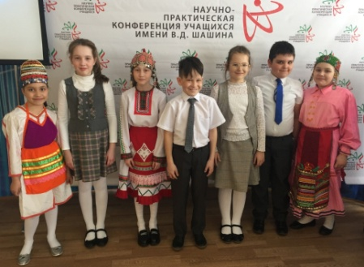
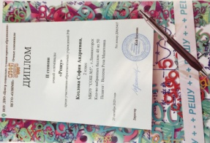
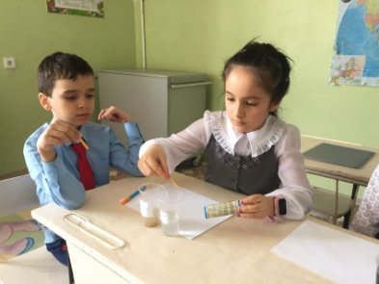
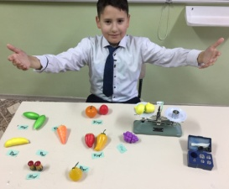
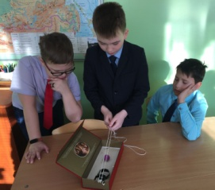
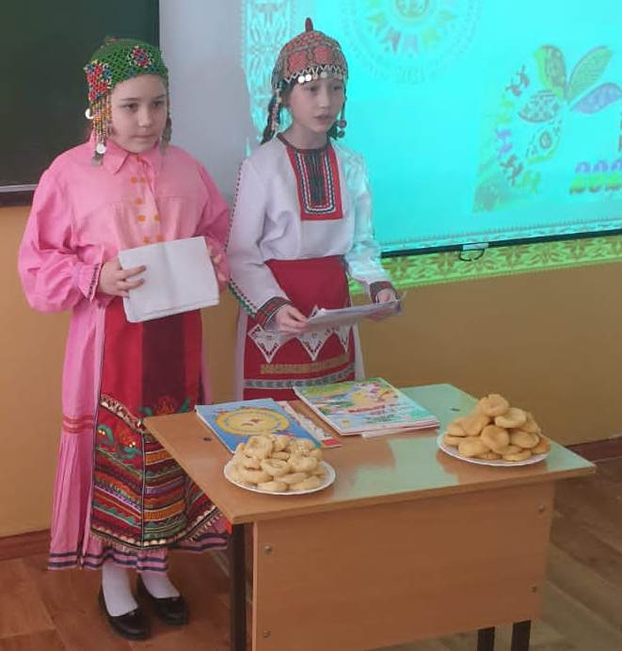
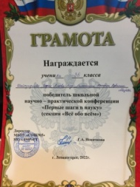
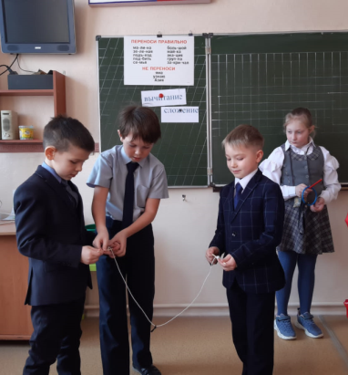
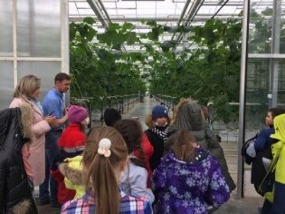
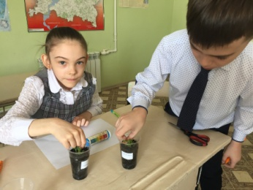
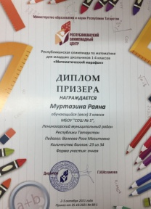

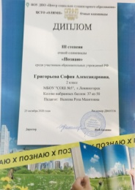
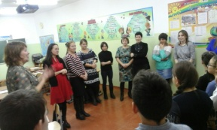
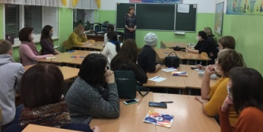
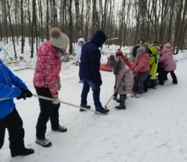
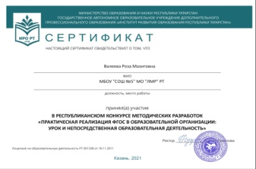
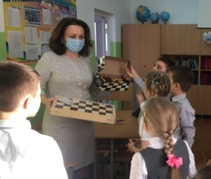
Деловая игра «PR - портал. Республиканский семинар «Организация сетевого взаимодействия в рамках реализации мероприятий национального проекта «Образование»
Региональный конкурс по выявлению лучших региональных практик Республики Татарстан
Направления
работы
Выступление на педсовете «Технология проектной деятельности» (из опыта работы).
Муниципальный семинар. Выступление «Формирование финансовой грамотности через интерактивные учебно-игровые ситуации».
Республиканский конкурс методических разработок «Практическая реализация ФГОС в образовательной организации: урок и непосредственная образовательная деятельность»
Вебинар «Развитие функциональной грамотности школьников на основе современных технологий деятельностного типа и творческих продуктивных заданий (на примереУМК «Окружающий мир» Вахрушева А.А.)
Выступление на Онлайн-ивент «Проектная деятельность как средство формирования компетенций младшего школьника»
в рамках виртуальной стажировки «Создание развивающей образовательной среды в начальной школе»

Slide 6
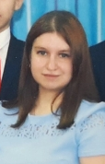
Бабакаева Снежана Петровна
Тема: «Развитие творческих способностей учащихся в рамках реализации ФГОС»
ПЛАН САМООБРАЗОВАНИЯ
2021- 2022 УЧЕБНЫЙ ГОД
Цель: Освоить новые формы и методы работы развития творческих способностей, повысить уровень обученности учащихся и развитие их творческих способностей через внедрение в учебный процесс инновационных педагогических технологий, формировать желания и умения учиться, потребности участвовать в творческой деятельности в природе и обществе, сохранять и укреплять здоровье..
Задачи:
.1 .Повышение качества проведения учебных занятий на основе внедрения новых технологий.
2. Внедрение интерактивных форм организации учебного процесса с целью формирования ключевых компетентностей и повышения мотивации учащихся.
3. Использование технологии проектной деятельности с целью формирования УУД.
4. Воспитание патриотических чувств, приобщение к национальной культуре и традициям, воспитание нравственных и духовных качеств личности;
5. Разработка учебных, научно – методических и дидактических материалов.
Перечень вопросов по самообразованию:
Знакомиться с новыми педагогическими
технологиями через предметные издания и
Интернет. Совершенствование своих знаний в области классической и современной психологии и педагогики.
Изучать опыт работы лучших учителей
своей школы и через Интернет.
Изучать ИКТ и внедрять их в учебный
процесс.
Внедрять в образовательный процесс здоровье сберегающие технологии
Источники информации:
1. Концепция духовно- нравственного развития и воспитания личности гражданина России. Проект (А. Я. Данилюк, А. М. Кондаков, В. А. Тишков) // Вестник образования.- № 17. - сентябрь 2009. Официальное справочно-информационное издание Министерства образования и науки Российской Федерации
2. Маранцман В.Г. Содружество искусств на уроках литературы // Искусство анализа художественного произведения / Сост. Т.Г. Браже – М., 1971
3. Левин В.А. Воспитание творчества. – Томск: Пеленг, 1993. 56 стр.
4. Лук А.Н. Психология творчества. - Наука, 1978. 125 стр.
5. Мурашковская И.Н. Когда я стану волшебником. - Рига: Эксперимент,
1994. 62 стр.
6. 4.Маленкова Л.И. Воспитание в современной школе. - М., 1999.

Slide 7

Формы самообразования
Проблемы реализации задач художественно-творческого развития учеников 1-4 классов по изобразительному искусству
https://uchitel.club/events/problemy-realizacii-zadac-xudozestvenno-tvorceskogo-razvitiya-ucenikov-1-4-klassov-po-izobrazitelnomu-iskusstvu
Проектная художественно-творческая деятельность детей младшего школьного возраста: выставочный проект «Я вижу мир»
https://uchitel.club/events/proektnaya-xudozestvenno-tvorceskaya-deyatelnost-detei-mladsego-skolnogo-vozrasta-vystavocnyi-proekt-ya-vizu-mir
Современные средства визуализации информации у младших школьников: скрайбинг и инфографика https://uchitel.club/events/sovremennye-sredstva-vizualizacii-informacii-u-mladshih-shkolnikov-skraybing-i-infografika
Муниципальный семинар
«Формирование читательской грамотности»
Распространение опыта:
1.Выступление на муниципальном семинаре « Функциональная грамотность учителя – основа развития функциональной грамотности ученика »)
2.Выступление на региональной научно – практической конференции «Постановка вопросов как техника формирования креативного мышления»
Как формировать творческое мышление у младших школьников?
24 Ноября 2021 в 16:00
https://uchi.ru/webinars/webinar/3840
Нетрадиционные техники рисования на уроках изобразительного искусства в начальной школе https://uchitel.club/events/netradicionnye-tehniki-risovaniya-na-urokah-izobrazitelnogo

Slide 8
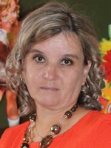
Ахметзянова Лилия Касимовна
Тема: Технология деятельностного метода обучения на уроках в начальной школе.
ПЛАН САМООБРАЗОВАНИЯ
2021- 2022 УЧЕБНЫЙ ГОД
Цель профессионального самообразования:
Повысить уровень профессионального мастерства при внедрении технологии деятельностного метода обучения на уроках в начальной школе.
Задачи профессионального самообразования:
1.Изучение психолого-педагогической, научной и методической литературы
2. Разработка программно-методического обеспечения образовательного процесса
3. Обобщение собственного опыта педагогической деятельности
4.Участие в системе методической работы
5.Обучение на курсах в системе повышения квалификации
6.Совершенствование профессионально значимых личностных качеств и черт характера
Перечень вопросов по самообразованию:
1. Определение цели работы, исходя из научно-методической темы (проблемы) школы, ШМО;
2. Формулирование личной индивидуальной темы, осмысление последовательности своих действий, знакомство с психолого-педагогической и методической литературой по выбранной проблеме самообразования
Источники информации:
1.ИзучениеработАсмолова А. Г. Системно-деятельностный подход к разработке стандар-тов нового поколения // Педагогика.-2009.-№4.-С.18-22.
2.Шубина Т.И. Деятельностный метод в школе http://festival.1september.ru/articles/527236/
3.Методические рекомендации по организации урока в рамках системно-деятельностного подхода http://omczo.org/publ/393-1-0-2468
4.Интернет- ресурс: www.school 2100

Slide 9
Формы самообразования
Семинар:
«Точка опоры и развития педагогического мастерства»
ИРО РТ
Вебинар
«Применение технологии сторителлинга в образовании»
МЕГА ТАЛАНТ
Вебинар: «Интерактивные методы обучения
Платформа Учи.ру
Муниципальный семинар
«Формирование читательской грамотности»
Распространение опыта:
1.Участие в республиканском конкурсе авторских методических разработок учебных занятий, внекласных мероприятий и проектов
«Мой труд вливается в труд моей республики»
Вебинар:
«Технология деятельностного метода обучения»
Платформа УЧИ.РУ
Конференция
«Работа педагогов по развитию одарённости учащихся и студентов»

Slide 10
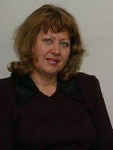
Ершова Надежда Леонидовна
Тема самообразования: «Использование активных форм и методов на уроках в начальной школе в целях обучения и воспитания самостоятельной личности в условиях внедрения ФГОС»
Ц ели:
1.Повышение качества учебного и воспитательного процессов;
2.Обеспечение условий для развития познавательной сферы учеников;
3.Формирование функциональной грамотности младших школьников на уроках в начальной школе.
Задачи:
- обеспечение условий для активизации познавательной деятельности обучающихся;
-обеспечение условий для развития природных задатков учеников, интеллектуального потенциала и самореализации личности;
-формирование и развитие функциональной грамотности средствами учебных предметов начальных классов.
2021-2022уч год
Перечень вопросов по самообразованию:
-Изучение психолого-педагогической литературы;
-Разработка программно-методического обеспечения;
- Составление (выбор) комплексных и промежуточных проверочных работ;
-Проектная деятельность:
-Изучение опыта других преподавателей;
-Совершенствование методов учебно-воспитательного процесса.
Источники информациии:
https://melkie.net/podborki/lepbuk-svoimi-rukami.html
Л. В. Байбородова, Л. Н. Серебренников. - М. : Просвещение, 2019. - 175с. - (Работаем по новым стандартам//
Методические рекомендации по формированию УУД средствами различных учебных предметов / З.И. Дмитриенко, С.Н. Колесова, А.В. Молокова
Алексеева, Е. Е. Методика формирования функциональной грамотности учащихся в обучении математике / Е. Е. Алексеева //

Slide 11
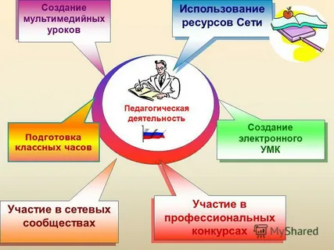

Slide 12
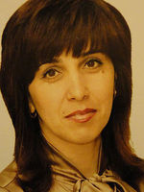
Галиева Лилия Азатовна
Тема: «Формирование универсальных учебных действий у учащихся на уровне начального общего образования»
ПЛАН САМООБРАЗОВАНИЯ
2021- 2022 УЧЕБНЫЙ ГОД
Цель: Изучение основных аспектов и условий формирования универсальных учебных действий у младших школьников при реализации ФГОС НОО.
Задачи:
Совершенствовать педагогического мастерства в сфере формирования универсальных учебных действий в рамках ФГОС НОО.
Изучить ценностные ориентиры начального образования.
Определить состав и характеристику универсальных учебных действий.
Выявить в содержании предметных линий универсальные учебные действия и определить условия формирования в образовательном процессе и жизненно важных ситуациях.
Установить связь универсальных учебных действий с содержанием учебных предметов в соответствии с Рабочими программами учебных предметов.
Изучить типовые задачи формирования личностных, регулятивных, познавательных, коммуникативных универсальных учебных действий; характеристики результатов формирования универсальных учебных действий на разных этапах обучения в начальной школе.
Способствовать формированию основ финансовой грамотности у детей.
Перечень вопросов по самообразованию:
изучение психолого-педагогической литературы;
разработка программно-методического обеспечения учебно-воспитательного процесса;
проектная и исследовательская деятельность;
анализ и оценка результатов своей деятельности и деятельности учащихся;
продолжать изучать педагогический опыт других преподавателей;
планомерное и систематическое совершенствование методов учебно–воспитательного процесса.
Источники информации:
- Актаева Т.В. Формирование универсальных учебных действий festival.1september.ru/articles/635018/
Антропова Е.В. Осуществление дифференцированного подхода в формировании познавательной деятельности festival.1september.ru/articles/514422
- Дергунова Т.А. Формирование коммуникативных универсальных учебных действий младших школьников // Культура, наука, образование: проблемы и перспективы — — с. 41-43.
- Лукина Е.А. Образовательные технологии, обеспечивающие формирование универсальных учебных действий// Наука и образование: современные тренды. — 2013. — № 2 (2). — с. 46-102.

Slide 13
Формы самообразования
Вебинар: "Формирование универсальных учебных..."
youtube.com›watch?v=1sUaIC72nuI
Вебинар ««Мониторинг развития УУД в НШ на основе комплекта «Учимся учиться»
Вебинар: «Интерактивные методы обучения
Платформа Учи.ру
Муниципальный семинар
«Формирование читательской грамотности»
Распространение опыта:
1.Выступление на региональной научно – практической конференции «Развитиелогического мышления »
2.Открытый классный час «Человек отражается в своих поступках».
Вебинар: "Формирование универсальных учебных..."
youtube.com›watch?v=1sUaIC72nuI
Конференция
«Новый инструмент оценивания школьников: механика работы

Slide 14
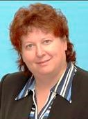
Насыбуллина Фания Вагизова
Тема: «Развитие познавательной активности младших школьников в условиях реализации ФГОС».
ПЛАН САМООБРАЗОВАНИЯ
Цель изучения:
Обобщить опыт по внедрению эффективных средств, приёмов развития познавательных способностей в учебный процесс, показать эффективность этих приёмов работы.
Задачи:
1.Изучить характеристики познавательных процессов;
2.Выявить особенности развития познавательных процессов детей младшего школьного возраста;
3.Определить технологии, способствующие развитию познавательных способностей ;
4.Определить, какое место технологии развития познавательных способностей занимают в учебно - воспитательном процессе.
2021- 2022 УЧЕБНЫЙ ГОД
Перечень вопросов по самообразованию:
Теоретическое изучение темы. Журналы и газеты: «Начальная школа», «Начальная школа плюс до и после», «Первое сентября. Начальная школа» и др.
Пополнение знаний и опыта работы за счет конференций, вебинаров, семинаров по предмету
Изучение инновационных методов работы ведущих учителей.
Обзор в Интернете информации для учителей начальных классов по педагогике и психологии.
Составление рабочих программ.
Источники информации
2). Лозовая В.И. Целостный подход к формированию познават. актив. школьников. Автореф. дисс. канд. пед. наук.
3) Бабанский Ю.К. Активность и самостоятельность уч-ся в обучении. Избр. педагог. труды. / Сост. М.Ю. Бабанский. - М.,
4). Щукина Г.И. Активизация познавательной деятельности в учебном процессе. -М.,
5). В.Д. Шадриков, Н.П. Анисимова, Е.Н.Корнеева и др.; Познавательные процессы и способности в обучении.- М.:

Slide 15




Актуальность изучения данной темы
Методика и практика обучения все больше стали обращаться к личности обучающегося.
Востребованы люди, быстро ориентирующиеся в различных ситуациях, творчески решающие возникшие проблемы, понимающие и принимающие всю меру ответственности за свои решения
Необходимость активизации познавательной деятельности диктуется возросшими требованиями к воспитанию и образованию
Научить школьника понимать собственные достижения, сравнивать себя с самим собой в процессе развития, вселить уверенность в свои силы и возможности, развить стремление к совершенствованию

